Slide 1
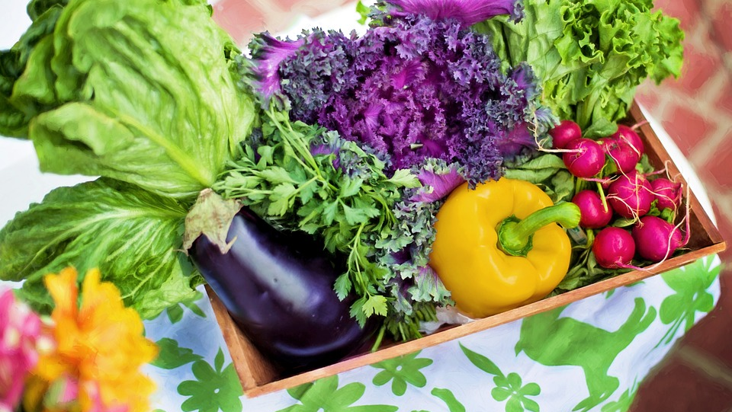
Les 8 Vervolg Voedingsleer en actieplan
Leerjaar 2 IBS mijn ondernemening

Slide 2
Leerdoelen
Beweegactiviteiten (pal waarde en MET)
Actieplan n.a.v intake (vervolg Anne)
Vitamines en mineralen

Slide 4
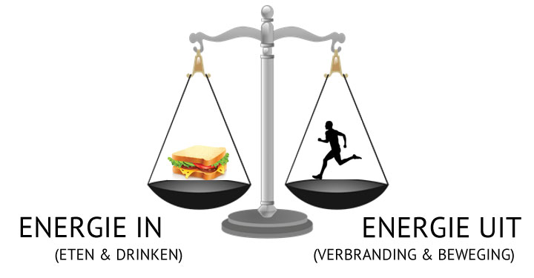
Energiebalans

Slide 5
Nederlandse beweegrichtlijnen
Beweegrichtlijnen
Notes:
Beweegrichtlijnen 2017 advies van de gezondheidsraad. Verlaagt het risico op chronische ziekten als diabetes, kanker en hart- en vaatziekten en depressieve symptomen en bij oudereren botbreuken.

Slide 6
Pal(physical activity level) waarde
Leefstijl | PAL-waarde
Bedlegerig | 1.2
Zittend werk zonder mogelijkheid van bewegen en weinig of geen inspannende vrijetijdsbesteding | 1.4-1.5
Zittend werk met mogelijkheid om te bewegen, maar weinig of geeninspannende vrijetijdsbesteding | 1.6-1.7
Staand werk | 1.8-1.9
Zwaar werk of zeer actieve vrijetijdsbesteding | 2.0-2.4

Slide 7
https://derekenmachine.nl/caloriebehoefte-berekenen-harris-benedict-formule/

Slide 8
MET-waarde
Energieverbruik per minuut kcal/min = (MET-waarde × 3,5 × gewicht) / 200
Hoeveel kcal in 15 minuten iemand van 60 kg

Slide 9
intakeformulier
Nog even terug

Slide 10
Eetmeter
Bekijk de ingevulde Eetmeter?
Welke Quick wins zie je
Bekijk alle informatie van het Voedingscentrum?
Welke hulpmiddelen kun je vinden op de website van het Voedingscentrum?
Voor vitamines en mineralen kijk ook op de site van het vitamine-informatiebureau: https://www.vitamine-info.nl

Slide 11
Dagelijkse energiebehoefte
Energiebehoefte bepalen
De energiebehoefte (de hoeveelheid kilocalorieën je nodig hebt op een dag) is opgebouwd uit de volgende onderdelen (2):
Ruststofwisseling/basaalmetabolisme: de hoeveelheid kilocalorieën die het lichaam gebruikt in rust (dus zonder beweging);
Het effect van bewegen: energie die je gebruikt om te kunnen bewegen;
het thermisch effect van voeding: de energie die nodig voor het verteren en omzetten van voeding en voedingsstoffen;
Energieverbruik door groei (bij kinderen).

Slide 12
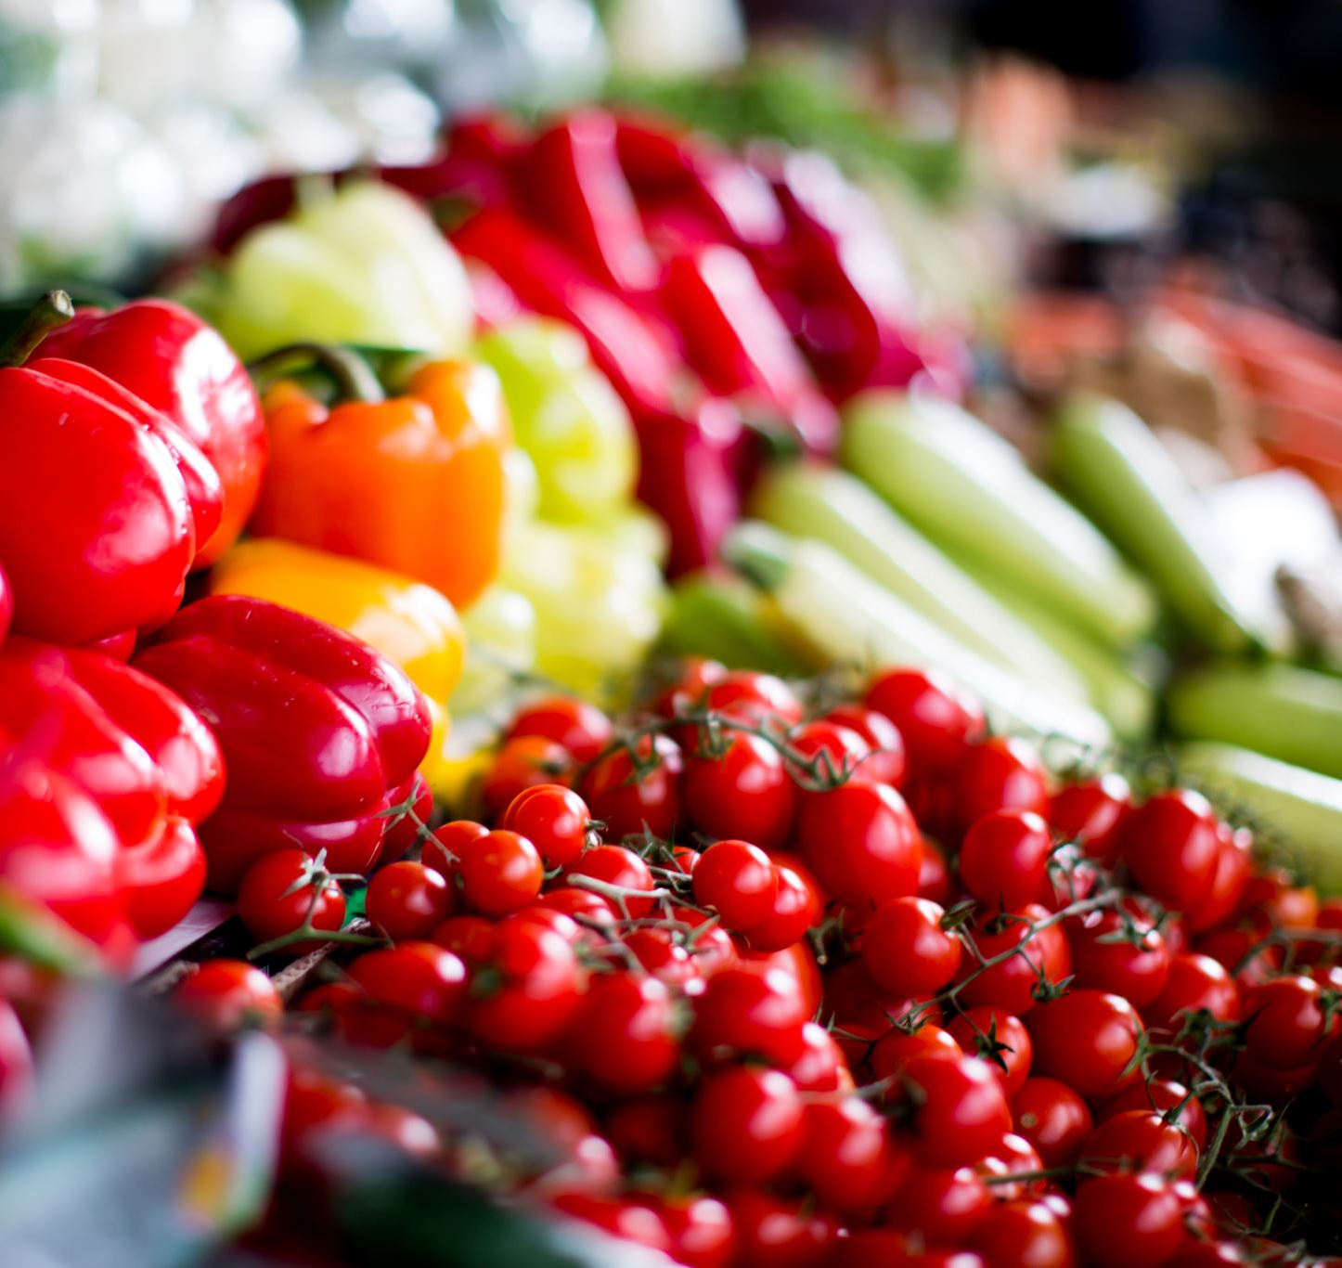
Quick wins voeding
Waar ga je mee aan de slag?

Slide 13
Verschil tussen macro- en micronutriënten
De voedingsstoffen hebben verschillende functies:
Bouwstoffen dienen binnen een organisme voor de aanmaak van cellen. Belangrijke bouwstoffen zijn water, eiwitten en mineralen. Water en eiwitten zijn vooral belangrijk voor de aanmaak van cellen. Mineralen zoals calcium zijn belangrijk voor de aanmaak van botweefsel.
Brandstoffen zijn de voedingsstoffen waaruit energie gehaald wordt voor het samentrekken van spiercellen en het versturen van elektrische signalen tussen zenuwcellen. Deze energie wordt gehaald uit de biologische oxidatie (verbranding) van koolhydraten en vetten, soms uit eiwitten.
Regulerende stoffen of beschermende stoffen zijn voedingsstoffen die allerlei belangrijke lichaamsprocessen regelen en sturen: vitamines en mineralen. Hiervan heeft het lichaam slechts kleine hoeveelheden nodig.[2]
Relatie voedingsstoffen, enzymen, co-enzymen.

Slide 14
Aan de slag!
Bron
Wat doet de stof?
Wat gebeurt er wanneer je er te weinig (of teveel) van binnenkrijgt?
Waar zit het allemaal in?
In vet of water oplosbaar?
Specifieke doelgroepen?

Slide 15
Doelen stellen
Vraag naar de doelen van de klant
Wees realistisch, help de klant realistische doelen te stellen
Maak ze samen SMART:
Specifiek
Meetbaar
Acceptabel
Realistisch
Tijdgebonden

Slide 16
Coachgesprek
https://youtu.be/xNLRo3jWPcg

